Slide 1
课程回顾与测验（3.1-3.2）
1. 五种典型输入信号
阶跃信号 ■ 斜坡信号 ■加速度信号
脉冲函数 ■正弦信号
思考：为什么要研究典型输入信号，如何选取该信号？
2. 线性定常系统的时间响应
时间响应的求解：(1)解微分方程；(2)拉氏反变换
LTI时间响应组成
=通解+特解=零输入响应+零状态响应
=动态响应+稳态响应

Slide 2
3. 动态过程和稳态过程
动态过程：在输入或扰动作用下，由一个平衡态（稳态）转移到另一个平衡态的过程，也称过渡过程。
稳态过程：过渡过程结束后系统进入稳态过程。
4. 动态性能
反映了系统动态过程的平稳性和快速性。
一般用单位阶跃响应表征系统的动态性能。
指标：超调量、上升时间、峰值时间、调节时间等。
5. 稳态性能
反映了过渡过程结束后，系统输出复现输入的能力（控制精度），以及抑制扰动的能力。
指标：稳态误差。

Slide 3
6. 一阶系统的时域分析
单位阶跃响应是一条指数上升、渐近趋于稳态值的曲线。没有振荡和超调。
稳态响应为1，暂态响应逐渐衰减到0，且衰减速度与极点位置有关，极点离虚轴越远，衰减速度越快。
输入端信号的微分和积分关系，在输出端仍然成立。
典型输入下最终误差：
阶跃信号：0；——无静差
斜坡信号：T；——常值误差
加速度信号：无穷大。

Slide 4
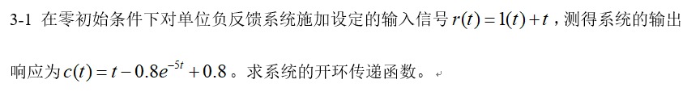
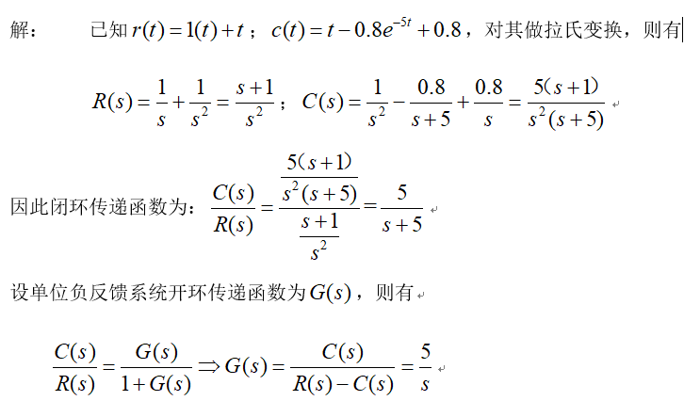

Slide 5
测验
1. r(t) = t ²称为单位抛物线或加速度函数。（ ）
2. LTI系统的零状态响应对应其微分方程的通解。（ ）
3. 调节时间是反映系统平稳性和快速性的综合性指标。（ ）
4. 在扰动作用下，系统的期望输出为输入信号。（ ）
5. LTI系统单位脉冲响应是其单位阶跃响应的导数。（ ）
6. 分析线性控制系统动态性能时，常用的典型输入信号是（ ）。
A. 单位脉冲函数 B. 单位阶跃函数
C. 单位斜坡函数 D. 单位加速度函数
F
F
T
F
T
B

Slide 6
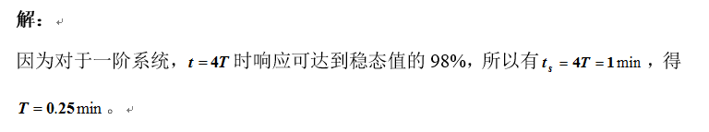
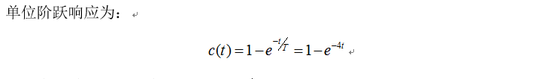
7. 温度计系统可以看作是一惯性环节 。用其测量水温，1 min才能显示出该温度的98%数值。求该温度计系统的单位阶跃响应，并确定该惯性环节的时间常数T（ ）。

Slide 7
课程回顾与测验
1. 二阶系统模型和分类
两种标准形式
四种阻尼情况及其极点分布特点
2. 过阻尼系统单位阶跃响应
极点：不相等的负实根
响应曲线：单调增加趋向于稳态值1的曲线，无超调和振荡。
暂态分量：衰减速度由极点位置决定，离虚轴越远，衰减速度越快。

Slide 8
3.临界阻尼系统单位阶跃响应
极点：相同的负实根
响应曲线：单调增加趋向于稳态值1的曲线，无超调和振荡。
暂态分量：极点位置离虚轴越远，衰减速度越快。
4.欠阻尼系统单位阶跃响应
极点：一对共轭负实部极点
响应曲线：振荡收敛于稳态值1的曲线，有超调。
暂态分量：衰减速度由极点实部决定；振荡频率由极点虚部决定。
动态指标：超调量、上升时间、峰值时间、调节时间
设计问题：先由超调量确定ζ，再由其他指标确定ω_{n。}

Slide 9
欠阻尼二阶系统单位阶跃响应性能指标计算公式
设计二阶系统时，可先由超调量确定阻尼比，再由其他指标（如调整时间）和已确定的阻尼比给出自然振荡角频率。

Slide 10
5.无阻尼系统单位阶跃响应
极点：一对共轭纯虚数
响应曲线：等幅振荡曲线，振荡频率为虚部。
6. 二阶系统单位阶跃响应的相关结论
阻尼比有一定物理意义，决定了响应曲线的振荡特性。
极点位置对响应的影响：实部决定衰减速度，虚部决定振荡频率。
2.0
ζ=0
1.8
0.1
1.6
0.4
0.2
1.4
0.5
0.3
1.2
c(t)
0.6
1.0
0.7
0.8
0.8
1.0
0.6
2.0
0.4
0.2
0
1
2
3
4
5
6
7
8
9
10
11
12
ω_{n}t

Slide 11
测验
1. 临界阻尼系统的阻尼比为零。（ ）
2. 过阻尼系统单位阶跃响应是一条单调上升的曲线，并存在拐点。（ ）
3. 欠阻尼系统有阻尼振荡频率为其极点虚部的绝对值。（ ）
4. 阻尼比小于零的二阶系统，其单位阶跃响应是发散的。（ ）
5. 二阶系统阻尼比越小，响应速度越快。（ ）
6. 以下二阶欠阻尼系统动态指标中，只与阻尼比有关的是（ ）
A. 上升时间 B. 峰值时间 C. 最大超调量 D. 调节时间
F
F
T
T
T
C

Slide 12
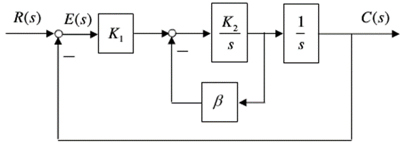
7.控制系统如图所示，其中K₁、K₂、β为正的常数，试分析β值对系统单位阶跃响应动态性能（超调量，调节时间）的影响。

Slide 13
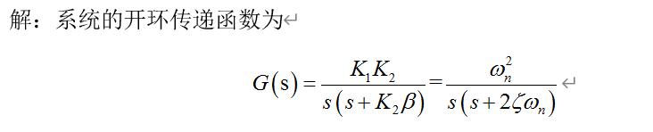

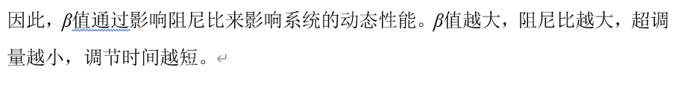

Slide 14
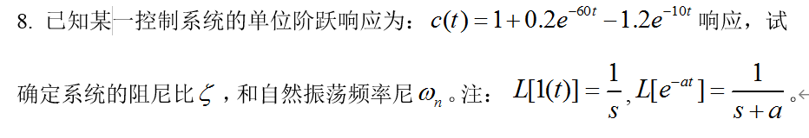
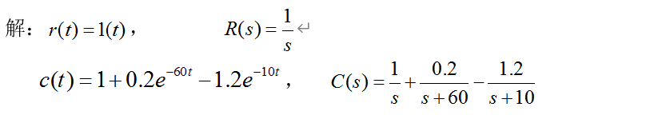
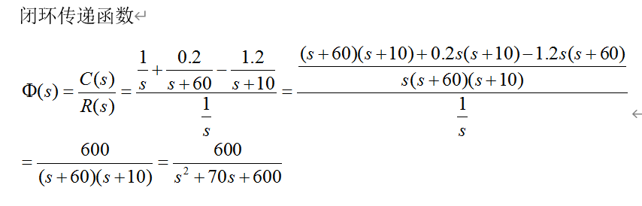


Slide 15
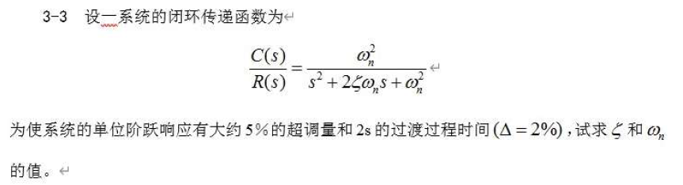
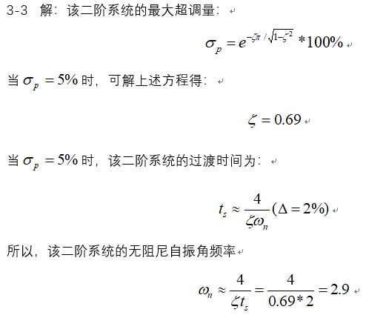

Slide 16
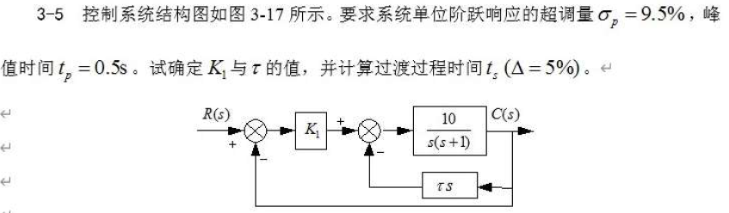
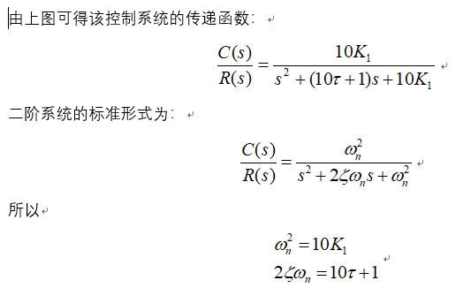

Slide 17
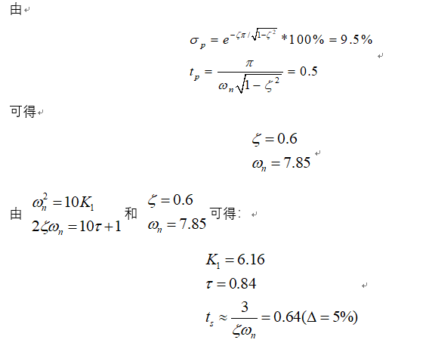

Slide 18
课程回顾与测验
1. 高阶系统
三阶以上系统；
一般由若干个惯性环节和振荡环节组成；
可以利用主导极点概念，降阶为低阶系统。
2. 高阶系统单位阶跃响应
稳态分量：1；
暂态分量：一阶和二阶系统暂态分量的组合，衰减速度：由极点实部以及该暂态分量的系数决定；
主导极点：离虚轴最近，且为其他极点离虚轴距离的1/5以下，附近没有零点。

Slide 19
测验
1. 通常情况下，高阶系统单位阶跃响应的暂态分量只与极点有关，而与零点无关。（ ）
2. 当极点和零点很靠近时，该极点对应的暂态分量可以忽略。（ ）
3. 单位阶跃响应有振荡的高阶系统，如果存在主导极点，该系统可用一个二阶振荡系统近似。（ ）
F
T
T

Slide 20
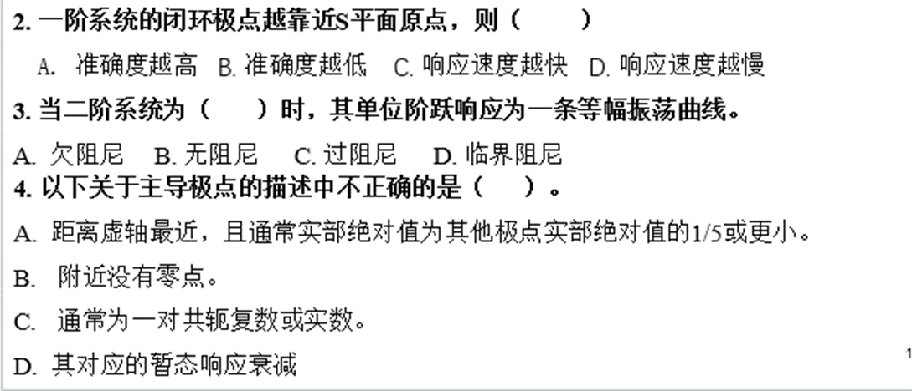

D
B
D

